Slide 1
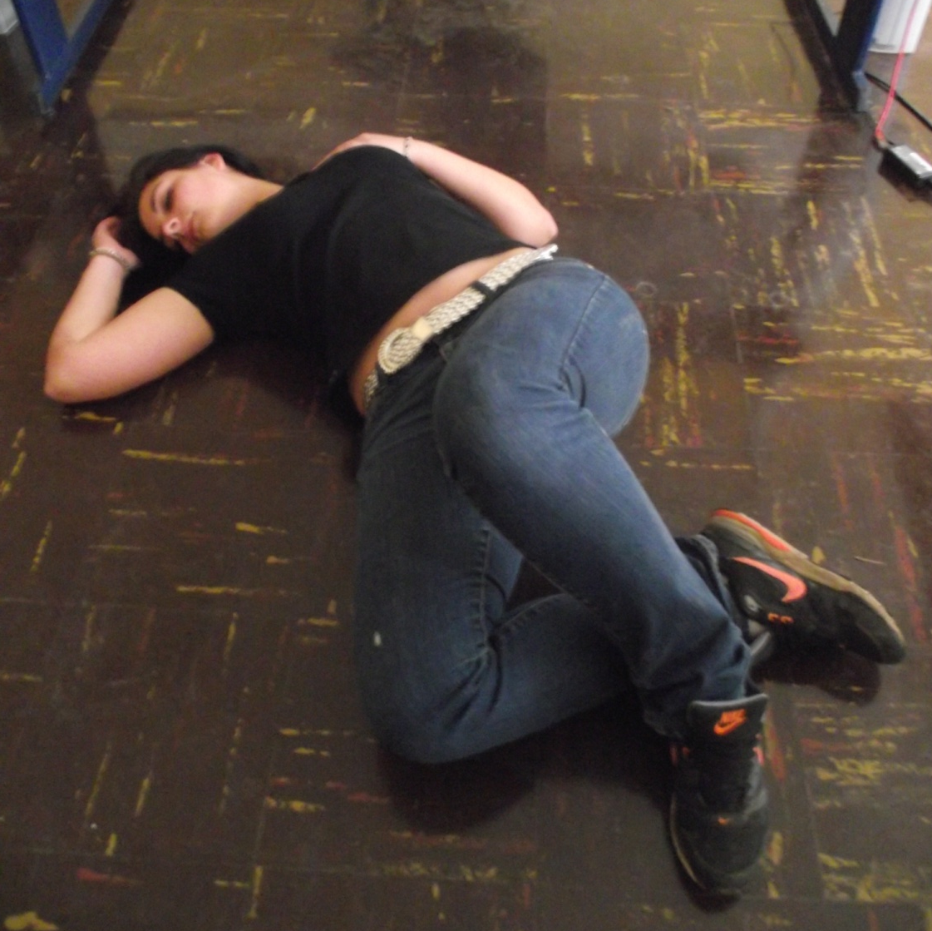
Arrêtez de pardonner!! Réagissez avant qu’il ne soit trop tard!

